Slide 1





Présentation
Centre de Ressources en ligne
Guid’Asso
09.04.2026

Slide 2
Propos introductifs
Charles-Aymeric CAFFIN
Chef du bureau du développement de la vie associative
DJEPVA, Direction de la jeunesse, de l’éducation populaire et de la vie associative
09.04.2026

Slide 3
Propos introductifs
Mickaël HUET
Délégué général
Mouvement associatif
09.04.2026

Slide 4

Déroulé 🔰
Introduction
Historique
Fonctionnement
Présentation des ressources
Questions-réponses
09.04.2026

Slide 5
Contexte
Céline MATRAN
Responsable de l’accompagnement des associations
DJEPVA, Direction de la jeunesse, de l’éducation populaire et de la vie associative
09.04.2026

Slide 6
Contexte
Adèle CROS
Responsable du développement et de l’animation du réseau
Mouvement associatif
09.04.2026

Slide 7
Enjeux 🎯
Donner à voir les ressources / outils de l’accompagnement sur les thématiques de la vie associative
Outiller le réseau via des ressources (existantes) utiles et fiables en complémentarité avec les formations existantes.
Mettre en avant la diversité des acteurs de l’accompagnement à destination des structures labellisées
09.04.2026

Slide 8

Historique 🪶
Nécessité d’incarner et d’apporter une fonction Ressources
Créer et entretenir du lien avec les structures labellisées
09.04.2026

Slide 9

Rappel des grandes étapes
1
2
3
Atelier
Enjeux :
Qualité des réponses apportées par les acteurs Guid’Asso
Complémentarité avec les formations proposées dans le cadre du réseau
Objectifs :
Mutualiser des ressources à destination des acteurs Guid’Asso
Faciliter leur montée en compétences
GT Outillage
Travaux
Tri des ressources existantes (Etat et assos) classées en 5 thématiques
Réflexion sur les partenaires ESS
Choix du support « yeswiki »
Recherche d’une formation
Création du CDR
Formation
6 modules – 10 stagiaires fin 2025
Ajout des ressources
Animation de l’espace
Echanges avec structures qui proposent des ressources thématiques sur la vie associative
9 janvier 2025
au
24 avril 2025
7 novembre 2025
à
Aujourd’hui
09.04.2026

Slide 10
Fonctionnement
Laëtitia PELLETIER
Chargée de mission fédérale sur la vie associative et Guid’Asso
Fédération des Centres Sociaux et Socioculturels de l’Allier
09.04.2026

Slide 11
Fonctionnement
⚙️Lien du Centre de Ressources en ligne :
ressources-guidasso.org
09.04.2026

Slide 12
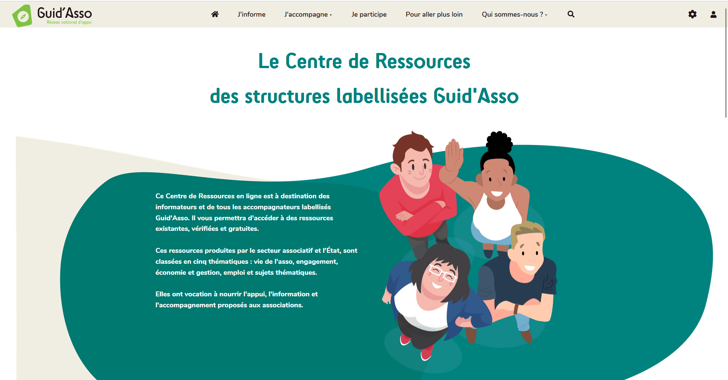
Fonctionnement
09.04.2026

Slide 13
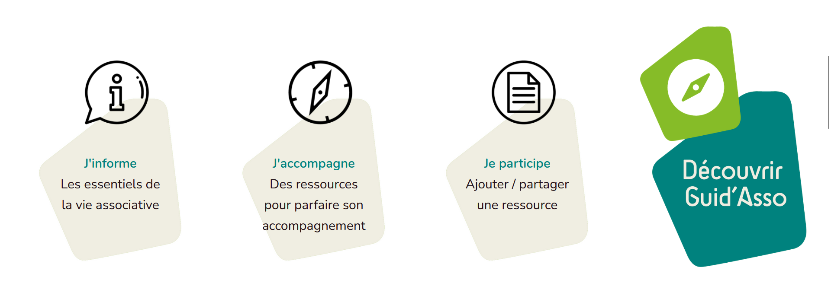
Fonctionnement
09.04.2026

Slide 14
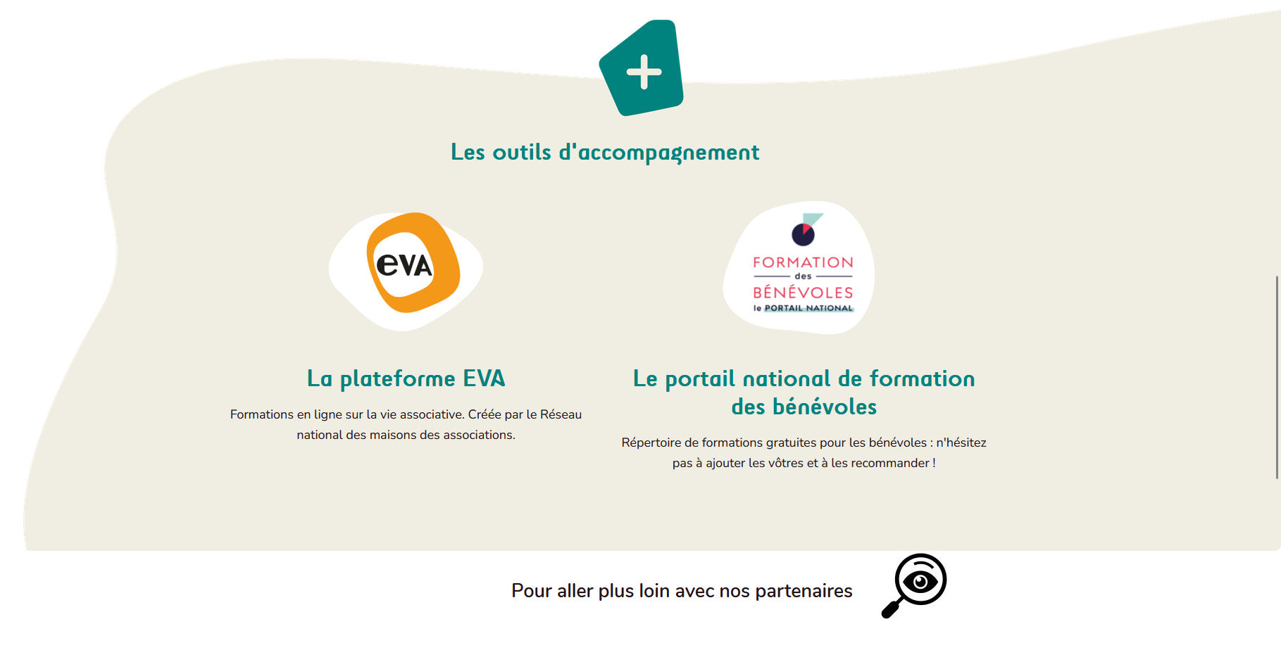
Fonctionnement
09.04.2026

Slide 15
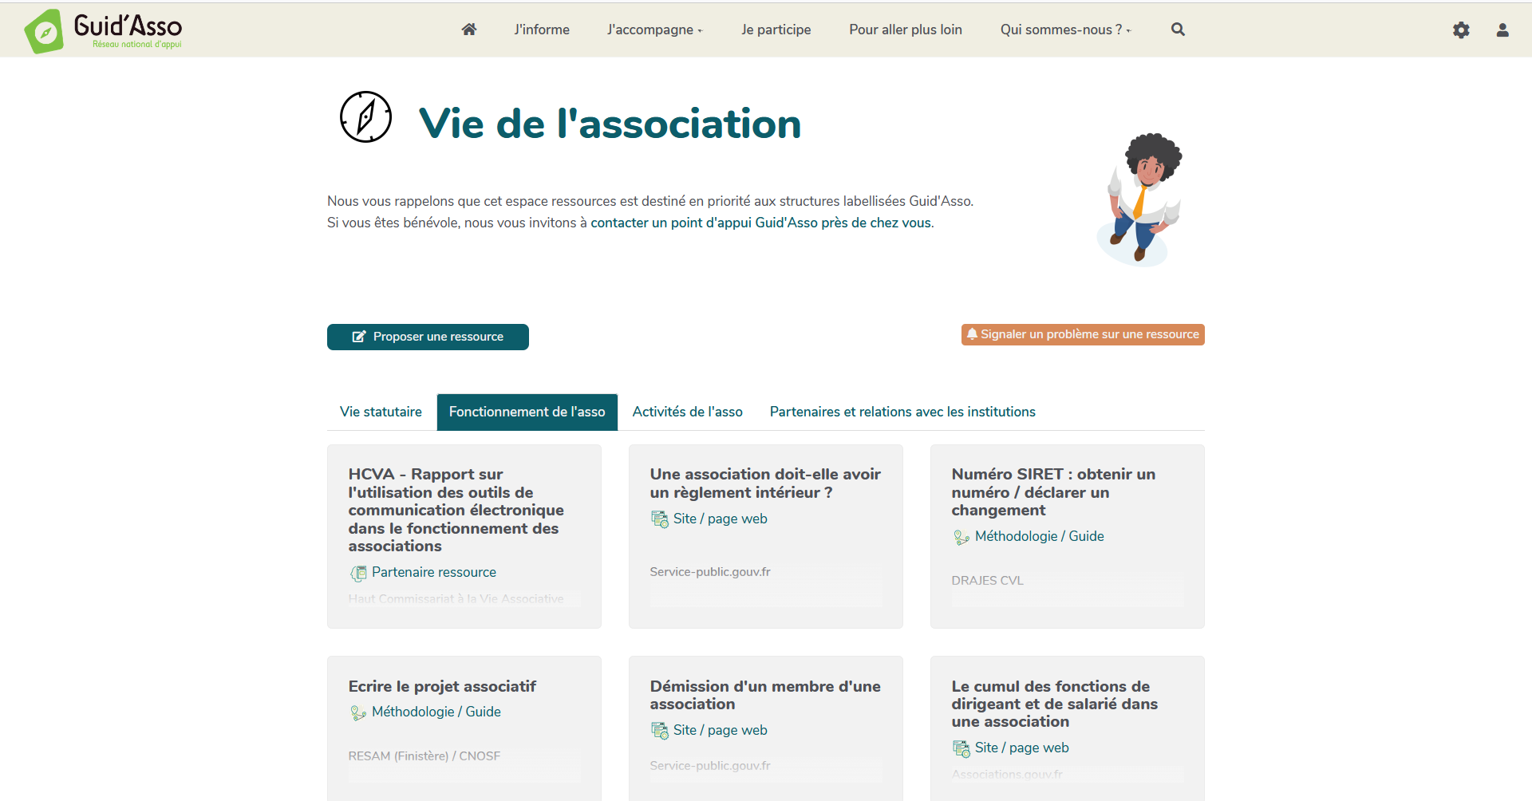
Fonctionnement
09.04.2026

Slide 16
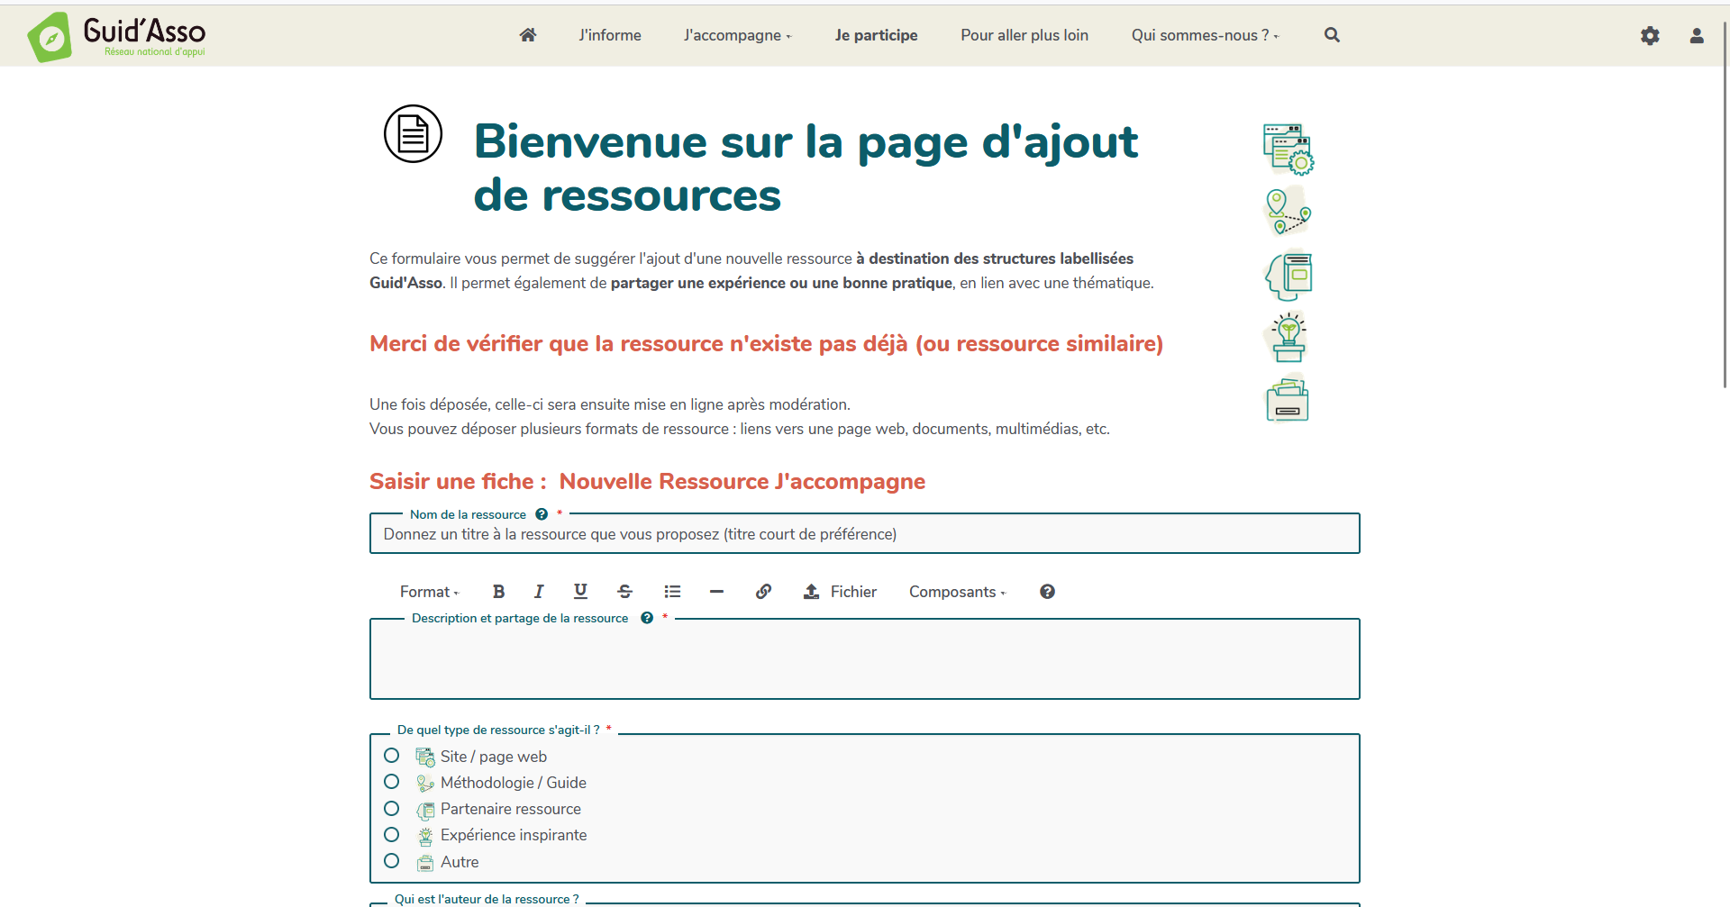
Fonctionnement
09.04.2026

Slide 17
Fonctionnement
Comitologie
Comité technique : groupe opérationnel (agents de l’Etat et acteurs associatifs)
➔ En charge du développement technique de l’outil, mise à jour, proposer des préconisations au comité éditorial. (1 fois tous les mois)
09.04.2026

Slide 18
Fonctionnement
Comitologie
Comité éditorial : 1 représentant par label (informateur et accompagnateurs), les membres du copil national, partenaires et les membres du comité technique (cf ci-dessus)
➔ Poursuivre les réflexions sur de potentiels partenaires, suggérer des ressources à recenser et nourrir le plan d’animation de l’espace de ressources en ligne. (1 fois tous les 3 mois)
09.04.2026

Slide 19
Présentation des ressources
Rachel PAYAN
Chargée de mission
Mouvement associatif de Bourgogne Franche Comté
09.04.2026

Slide 20
Présentation des ressources
Mode de sélection
Ces centaines de ressources recensées sont destinées à parfaire l’accompagnement destiné aux associations et porteurs de projets. Elles ont été produites par l’Etat ainsi que des acteurs associatifs reconnus.
Fiabilité : identification de la source, légitimité de l’auteur, qualité des références
Actualité: date de publication ou de mise à jour, pérennité des contenus
Utilité : capacité à éclairer une décision ou à soutenir une action
09.04.2026

Slide 21






Présentation des ressources
Ressources des partenaires
Ressources partenaires
09.04.2026

Slide 22
Présentation des ressources
Cécile BAZIN
Déléguée générale
Recherches & Solidarités
09.04.2026

Slide 23
Présentation des ressources
Qui sommes-nous ?
Une association créée en 2008
Une équipe pluridisciplinaire au fonctionnement souple, à distance : 2 salariées, des stagiaires et des collaborateurs ponctuels, des bénévoles au Conseil d’administration et au Comité d’experts
Une double vocation :
  Approfondir la connaissance sur la vie associative dans ses différentes dimensions
  La partager en priorité avec les acteurs associatifs et les acteurs de l’accompagnement
Ressources partenaires
09.04.2026

Slide 24
Présentation des ressources
Nos sources
Des données statistiques officielles régulièrement actualisées : RNA, INJEP, URSSAF et MSA...
Des sources croisées pour nos estimations révisées tous les 3 ans (nb d’associations et de bénévoles)
Des enquêtes auprès des acteurs associatifs eux-mêmes : bénévoles et dirigeants associatifs
Ressources partenaires
Le Baromètre d’Opinion des Bénévoles
L’Opinion
des Responsables Associatifs
(une partie barométrique
et une partie thématique)
09.04.2026

Slide 25
Présentation des ressources
Nos publications annuelles
La France bénévole
Bilan de l’emploi dans le secteur sanitaire et social non lucratif avec UNIOPSS et CRDLA Solidarités Santé
La France associative en mouvement
Les chiffres clés en régions
Les Essentiels en départements
Nos publications thématiques
La place du numérique dans le projet associatif avec Solidatech et le CRDLA Numérique (5ème édition)
Les enjeux de transition écologique
avec le Mouvement Tilt
Le renouvellement des dirigeants avec LMA BFC...
Ressources partenaires
Différents formats pour de multiples usages : étude, synthèse, infographies, articles, données brutes...
En libre accès sur www.recherches-solidarites.org
S’abonner à la newsletter - Facebook - LinkedIn
09.04.2026

Slide 26
Présentation des ressources
Des coopérations avec de nombreux acteurs
DJEPVA et INJEP, Guid’Asso
Partenaires associatifs pour le relais de nos enquêtes (Tous Bénévoles, France Bénévolat, RNMA...)
Des collaborations ponctuelles avec Le Mouvement Associatif national ou en région, des collectivités territoriales
La mise en place de Baromètre d’Opinion des bénévoles dans une quinzaine d’associations
Hexopée pour la réalisation du baromètre de l’éducation populaire chaque année
Juris Associations et Associations Mode d’Emploi
Ressources partenaires
09.04.2026

Slide 27
Temps de questions-réponses
09.04.2026

Slide 28
Merci !
09.04.2026

